Slide 1


软件工程系列课程教学辅助网站
需求规格说明书
报告人：G2小组
小组成员：简浩男，吕政凯，楼静靓，温中磊，陈金润

Slide 2
CONTENT
01
引言
02
总体概述
03
用例
04
功能需求
05
角色设置
06
初始化数据
07
一般约束
08
数字字典
09
ER图

Slide 3
1
引言
编写目的
引言
项目背景
参考资料

Slide 4
1.1
编写目的
编写需求说明书的目的是作为软件开发方与客户方的沟通软件需求的一个依据，将具体的需求文字化可以消除双方在语言表述、理解方面的误差，保证软件开发的质量、需求的完整与可追溯性。通过此文档，以保证业务需求提出者与需求分析人员、开发人员、测试人员及其也相关利益人对需求达成共识。需求说明书除具体的功能需求外，还包括项目开发时通常要确定的事项。

Slide 5
1.2
项目背景
如今市面上存在着许多网络教学平台，但是专门针对一门新开的大学课程和以为专门的教师，且能够为学生和教师提供沟通平台的网站少之又少。该网站不像现在热门的慕课教学视频类网站，它是一个为了使学生能够获得最多的资料，使学生及时的了解世界需求功能的最新动态，以及学生和教师的有效地沟通的网站。在这个网站中，我们设有答疑课堂、论坛、讨论区等功能模块，学生和教师可以在这些模块中进行在线交流，共同学习。是一个技术交流网站。

Slide 6
2
总体概述
软件标识
总体概述
产品描述
上下文图

Slide 7
2.1
软件标识
项目名称：软件工程系列课程教学辅助网站
产品范围：按照《招标书》中5.2的规定执行。
产品名称：软件工程系列课程教学辅助网站
版本号：V0.1.0.20171209

Slide 8
2.2
产品描述
软件项目管理与软件需求，作为软件工程当中最为重要的组成几个部分，已经引起业内人士的高度重视，项目管理和需求工程概念的提出，就是为了把软件工程化，以更有效地开发需求，开发软件并实现有效的管理。也作为一门新兴的课程在大学里开设。为了使教师能够把最新，最前沿的关于项目管理和需求工程的信息传播给学生；为了学生能够利用网络得到老师帮助；为了师生之间，同学之间能够充分交流，沟通心得。这个软件工程教学、学习、交流系统将提供这么一个平台。为教师和同学服务，也为项目管理，需求工程，统一建模等软件工程化课程的教学方法提供试验基地。

Slide 9
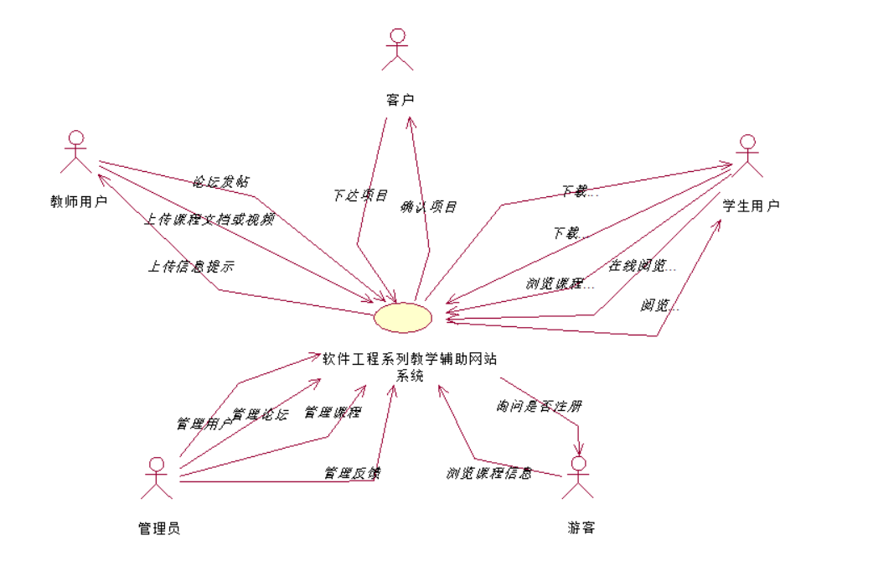
2.3
上下文图

Slide 10
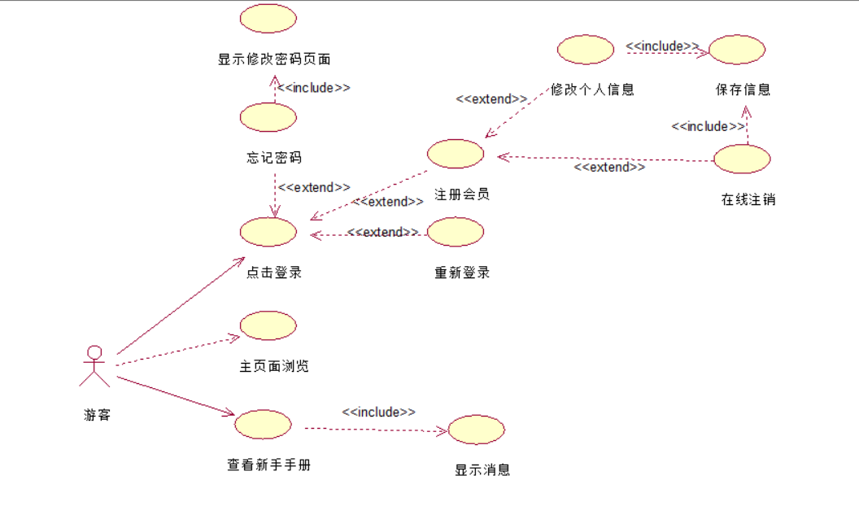
3.1
游客用例图

Slide 11

3.1
游客功能用例事件流
注册正式用户事件流：
内容 | 说明
用例编号 | Youke_2
用例名称 | 注册正式用户
用例说明 | 处理游客用户注册
参与者 | 游客
前置条件 | 游客进入注册页面
后置条件 | 游客提交的信息与后台系统数据库表中保存的信息一致
基本路径 | （1）输入相应的用户名和密码 （2）点击注册按钮 （3）系统确认注册信息后返回登录界面
拓展路径 | 无
注释

Slide 12
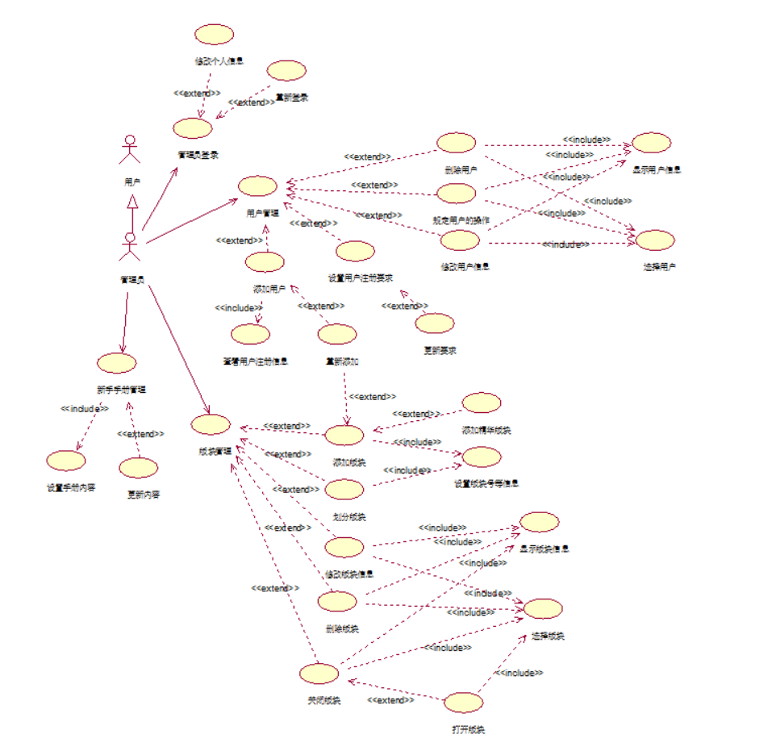
3.2
教师用例图

Slide 13
3.2
教师功能用例事件流
教师登录事件流
内容 | 说明
用例编号 | teacher_1
用例名称 | 教师登录
用例说明 | 通过输入账号密码进行账号登录
参与者 | 教师
前置条件 | 无
后置条件 | 教师输入的账号密码与后台系统数据库表中保存的信息一致
基本路径 | （1）教师输入账号和密码，并点击登录按钮 （2）经过数据库管理的检测，显示检测成功 （3）成功登录进入管理员页面
扩展路径 | （1）登录不成功之后可以选择修改账号密码信息。 （2）点击重新登录，重新验证账号密码信息
注释

Slide 14
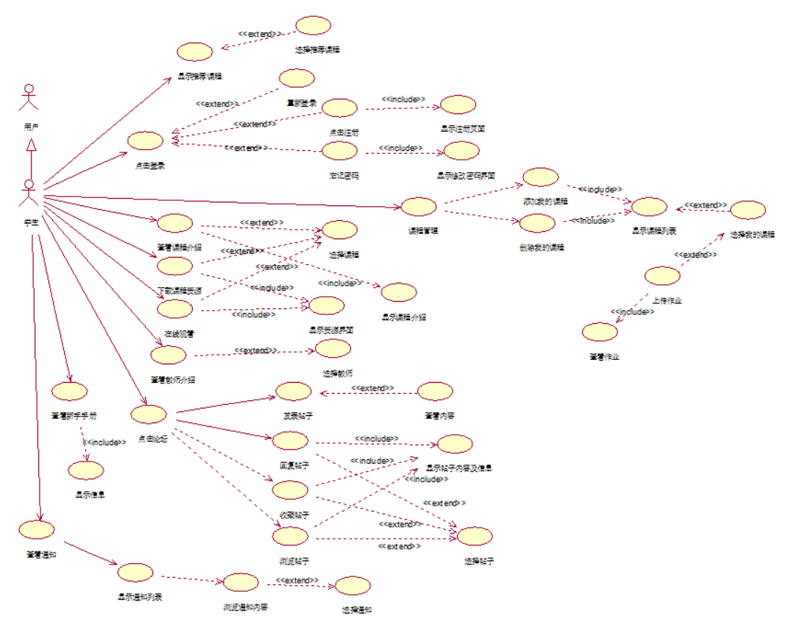
3.3
学生用例图

Slide 15
3.3
学生功能用例事件流
发表帖子事件流
内容 | 说明
用例编号 | Student_21
用例名称 | 发表帖子
用例说明 | 学生可以以帖子的形式发表自己的意见
参与者 | 学生
前置条件 | 学生被识别和被授权
后置条件 | 后台数据库保存发表的帖子信息（包括时间、发布者等信息）
基本路径 | （1）单击发表帖子，显示界面 （2）输入帖子内容，单击提交按钮 （3）显示发表成功，保存信息
拓展路径 | （1）发表成功后，单击查看内容 （2）显示帖子内容
注释

Slide 16
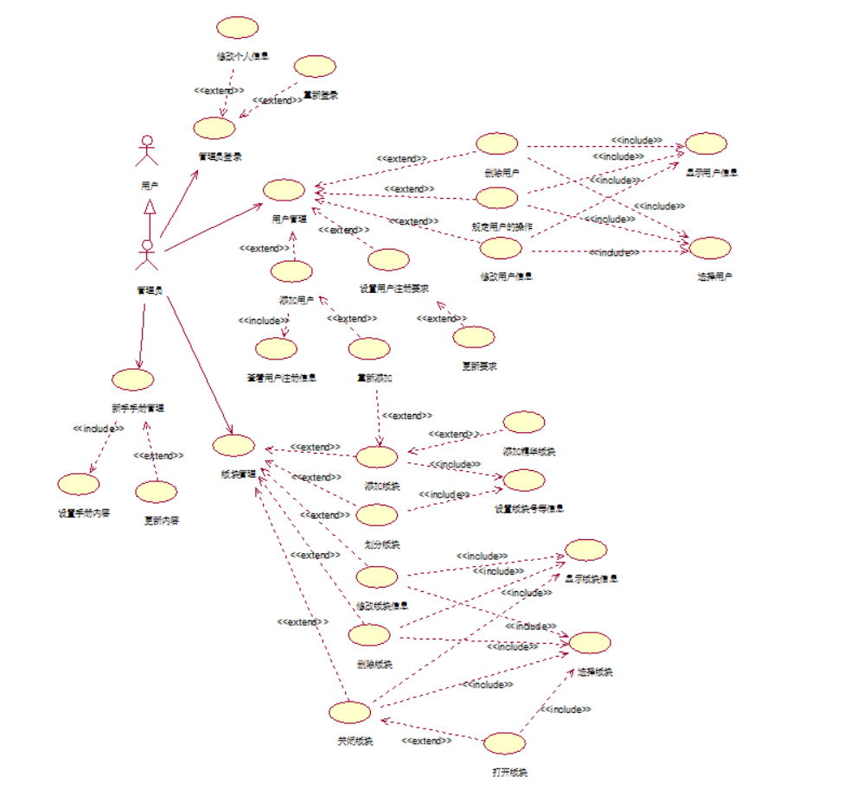
3.4
管理员用例图

Slide 17
3.4
管理员功能用例事件流
添加用户事件流
内容 | 说明
用例编号 | GLY_10
用例名称 | 添加用户
用例说明 | 根据游客提交的注册信息
参与者 | 管理员
前置条件 | 管理员已被识别和授权
后置条件 | 后台数据库中保存有添加用户的信息
基本路径 | （1）管理员进入用户管理界面后，单击“添加用户”，显示添 加用户界面 （2）分配用户号作为账号，设置用户密码，提交 （3）显示添加成功
扩展路径 | （1）显示该用户已经存在，添加失败 （2）系统自动跳转到添加用户界面，提示管理员重新添加
注释

Slide 18
4
外部接口要求
用户接口
硬件接口
外部接口要求
软件接口
通信接口
用户界面

Slide 19
4.1
用户接口
屏幕可采用任意分辨率
支持市面上大多流行的浏览器
在网站答疑部分可使用回车键直接发送信息

Slide 20
4.2
硬件约束
服务器：
客户端：
需求设备 | 要求
CPU | 8核
主频 | hz800系列,
内存 | 64G
硬盘 | 6T
网卡 | 千兆以太网
硬件接口 | 接口信息
主频 | 1.0Ghz以上
显卡 | 显存64MB以上
网卡 | 10/100Mbit/s自适应网卡

Slide 21
4.3
软件约束
服务器：
客户端：
软件接口 | 接口信息
操作系统 | Linux
服务器 | Apache2.4
数据库 | Mysql
软件接口 | 接口信息
操作系统 | Windows、Linux、Mac Os等
浏览器 | IE、Chrome、UC等

Slide 22
4.4
通信接口
本网站将在浙江大学城市学院内使用，所以选择在校网环境内通信。

Slide 23
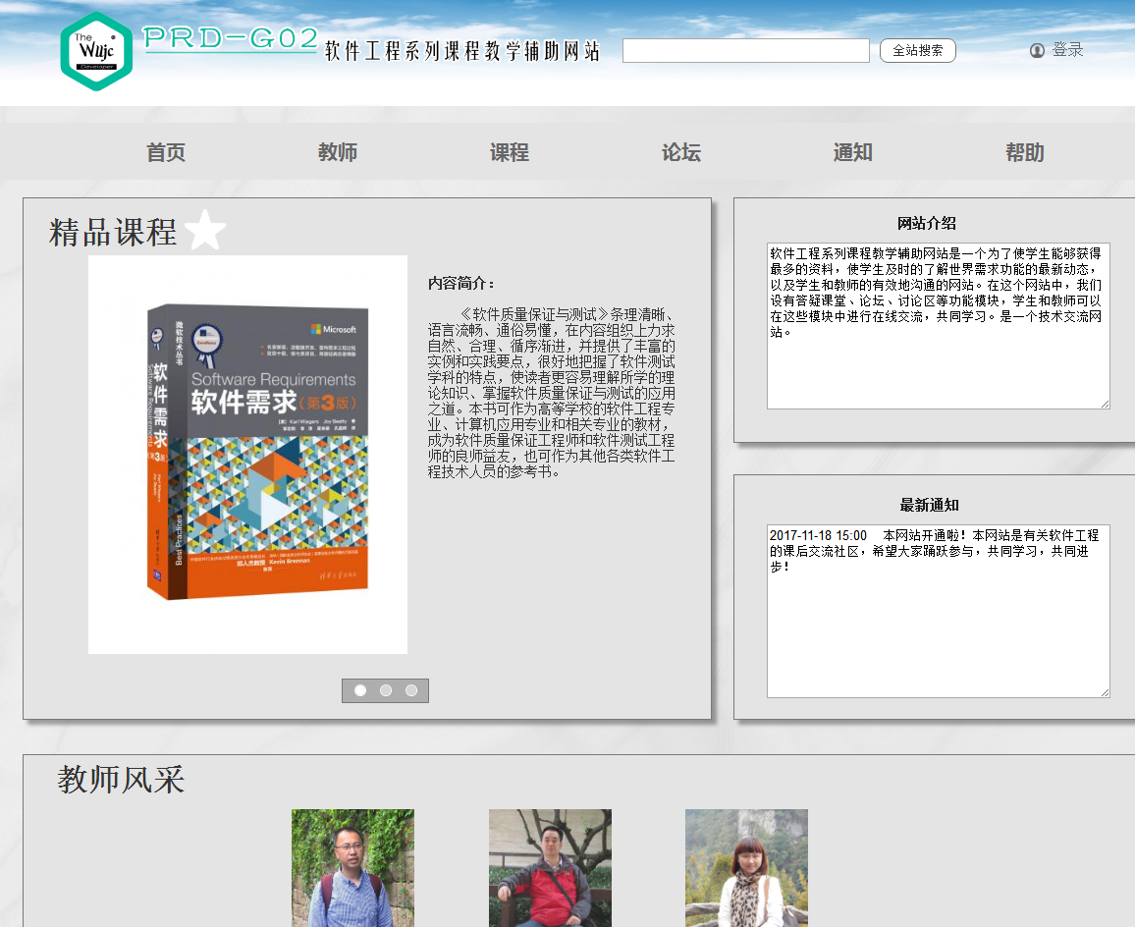
4.5
用户界面

Slide 24
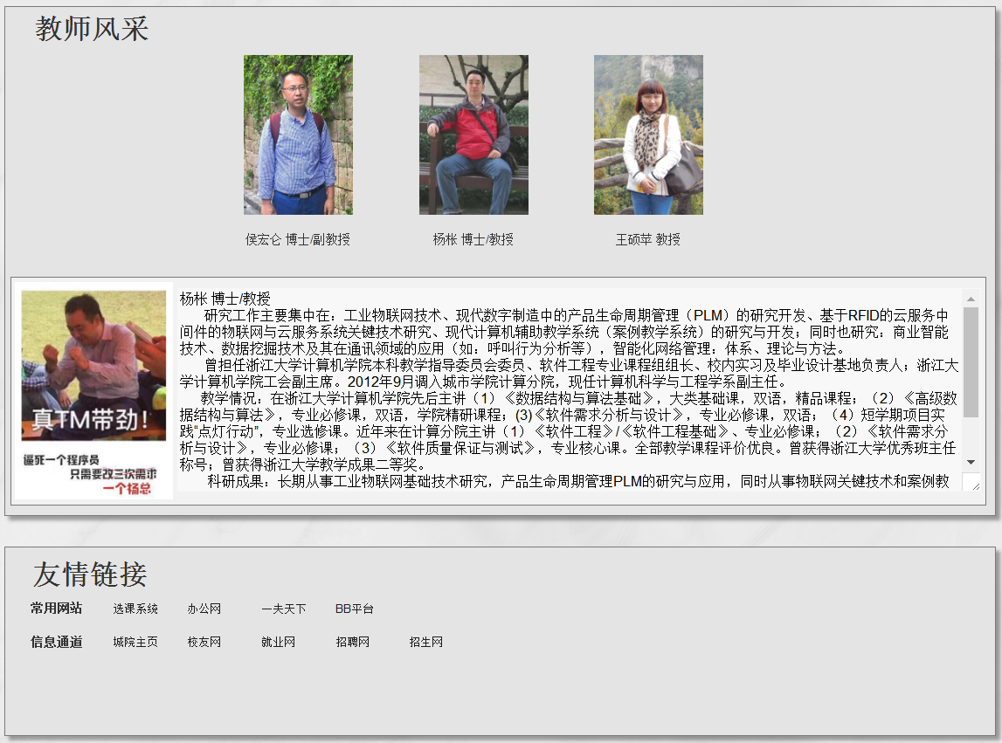
4.5
用户界面

Slide 25
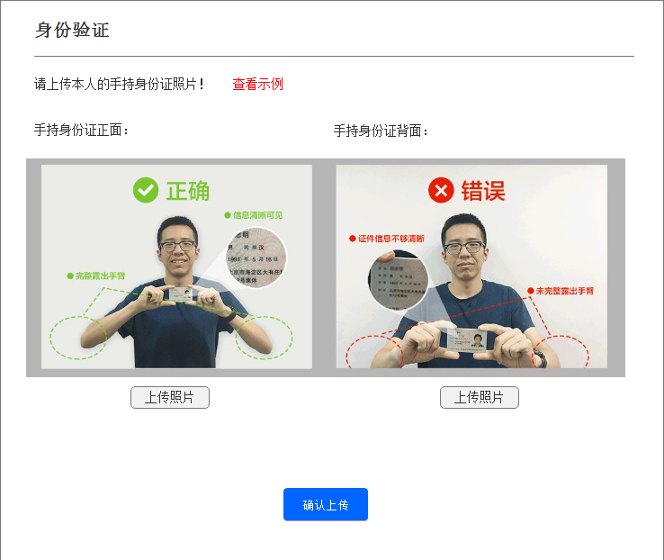
4.5
用户界面

Slide 26
5
角色设置
教师用户：
可在本网站中开设课程，管理自己的课程
可管理自己上传的资源以及下载资源
可对接收到的通知进行管理
可对自己的账号进行设置和管理
可管理自己发布的帖子
可上传课程资料，开设答疑，创建并管理课程论坛
对于课程论坛中的用户有禁言和解禁的权利
上传的课程资料需要管理员的审核才能发布
可向管理员反应问题，和提出建议
行为收到管理员的监督
游客用户：
可查看本网站的首页，如需进行其他的操作需要注册登陆

Slide 27
5
角色设置
学生用户：
可浏览本站的课程
可报名学习课程
可对接收到的通知进行管理
可查看和下载本网站的资源
可查看课程和教师的介绍
可对自己的账号进行设置和管理
可浏览本站中的论坛，可在论坛中发言
在论坛中的发言及上传的资源符合网站发言的规则
可向管理员反应问题，和提出建议
对于自己已报名的课程可退出课程
行为收到管理员的监督

Slide 28
5
角色设置
管理员用户：
拥有所有用户及网站资源的管理权限
对学生和教师等上传的相关资源审核
可对论坛中的发言者进行禁言和解禁操作
可查看用户的操作记录
可对接收到的通知进行管理
可对自己的账号进行设置和管理
可对论坛中的帖子进行删除等设置
查看以及接受用户的建议
对于违规行为果断惩处
可接触数据库，保护用户的隐私
为网站营造良好的学习，交流环境。
可对教师和学生的信息进行增删改等操作
可对教师及学生上传的资料进行管理
可对本网站的课程中的内容进行管理

Slide 29
6
初始化数据
系统初始化时需要录入的数据：
自动生成管理员账户，分配给本网站的管理员，管理员可对自己的账户进行修改
初始化网站的数据库，录入基本的用户及课程信息
初始化网站的首页内容
初始化课程分类及管理模块
初始化用户帮助模块，录入用户手册信息
初始化网站介绍模块，录入网站介绍相关信息
初始化友情链接模块，录入网站友情链接的网站列表
初始化网站的关于我们模块，录入网站的基本信息，包括管理员的联系方式等

Slide 30
7
一般约束
硬件约束
安全性
可靠性
性能需求
数据库要求
一般约束
管理维护方针
并行操作
可移植性
其他标准的约束

Slide 31
7.1
硬件约束
服务器：
客户端：
需求设备 | 要求 | 数量
CPU | 8核 | 2
主频 | hz800系列, | 1
内存 | 64G | 1
硬盘 | 6T | 1
网卡 | 千兆以太网 | 1
需求设备 | 要求 | 数量
操作系统 | Windows、Linux、Mac Os等 | 1
浏览器 | IE、Chrome、UC、 360、火狐等 | 1

Slide 32
7.2
安全性
要保证绝对的安全性，注册的用户要进行实名认证，并且由管理员进行审核。
敏感数据处理：系统中所有敏感数据应当加密存储和传输。（包括客户端和服务器端）。
输入校验：系统应当具备集中的用户输入校验层，所有来自于用户和API的数据都应当进行通过该校验层的检查。
系统应当具备SQL注入攻击防范能力。
系统应当具备防止跨站点脚本(Cross Site Scripting)攻击能力。
API安全：除了应用系统，外部的API接口需要建立认证与授权机制，防止未授权的系统和用户调用。

Slide 33
7.3
可用性
系统的所有涉及到面向用户的服务组件都必须具备多节点的高可用性。系统不存在单点故障。任何层次上一个节点失效不应当影响系统继续提供全局服务。在网络设备服务正常情况下，节点失效的诊断和切换时间不得超过10秒。
外部服务依赖：外部服务的故障或性能障碍不应当影响系统核心服务的性能和稳定性。
具备日志记录能力。

Slide 34
7.4
性能要求
客户需求：
本网站要求提供对外服务的能力，200以上用户同时在线时，响应不超过1秒。
200以上用户同时在线时，对用户的操作，网站反应时间最长不可超过1秒。

Slide 35
7.5
数据库要求
Microsoft Server 2003以上数据库

Slide 36
7.6
管理维护方针
打开浏览器，输入正确的网址即可访问本网站。网站管理由具有绝对权限的网站管理员进行。当系统出现错误的时候，系统维护员能以最快的速度发现错误并且对其进行维护。

Slide 37
7.7
并行操作
用户无法同时对同一条数据进行操作。
管理员在对数据进行操作时，应确保其他管理员未对该数据进行操作，比较可行的办法是每次只有一个管理员对后台进行操作。

Slide 38
7.8
可移植性
由于我们的产品是一个网站，所以可以在任何系统上使用，只要该系统可以上网，并且装有浏览器，就可以访问我们的网站。

Slide 39
7.9
其他标准的约束
要求用户的信息，如密码等，不能被随便查看。

Slide 40
8
数据字典
管理员用户：
用户名={字符}*[5,10]
密码=字符*[6,20]
用户类型={管理员}
审核不通过的原因={字符}*[1,20]
通知的主题={字符}*[1,20]
通知的内容={字符}*[1,150]
全网通知=通知的主题+通知的内容
课程编号=年份+｛-01|-02｝+名称+教师工号 （-01代表上半学年，-02代表下半学年）
课程名={字符}*[1,20]
课程教师={字符}*[1,10]
教师工号={字符}*[1,10]
添加课程=课程编号+课程名+课程教师+教师工号
链接标题={字符}*[1,100]
链接URL地址={字符}*[1,200]
友情链接=链接标题+链接URL地址
问题反馈回复={字符}*150
日志搜索框={字符}*[1,20]

Slide 41
8
数据字典
教师用户：
个人资料=姓名+性别+学校+授课名+个人简介
课程名={字符}*[1,20]
课程介绍={字符}*[1,1000]
课程消息主题={字符}*[1,20]
课程消息内容={字符}*[1,300]
课程消息=课程消息主题+课程消息内容
教师介绍姓名={字符}*[1,10]
教师介绍内容={字符}*[1,1000]
教师介绍=教师介绍姓名+教师介绍内容
课程资料名={字符}*[1,20]
课程资料附件=｛.doc|.docx|.xls|.xlsx|.ppt|.pptx|.txt|.pdf｝+MB*[0,50]
课程资料=课程资料名+课程资料附件
用户名={字符}*[5,10]
密码=字符*[6,20]
用户类型={教师}
反馈类型={内容意见|技术问题|产品建议|其他}
反馈内容=字符*[0,150]
问题反馈=反馈类型+反馈内容
论坛发帖主题={字符}*[1,20]
论坛发帖内容={字符}*[1,300]
论坛发帖附件={MB*[0,5120]|NULL}
论坛发帖=论坛发帖主题+论坛发帖内容+论坛发帖附件
论坛回复帖子={字符}*[1,150]

Slide 42
8
数据字典
教师用户：
课程链接标题={字符}*[1,100]
课程链接URL地址={字符}*[1,200]
课程链接=课程链接标题+课程链接URL地址
课程信息=课程名+课程介绍+课程消息+教师介绍+课程资料+课程链接
课程论坛发帖主题={字符}*[1,20]
课程论坛发帖内容={字符}*[1,300]
课程论坛发帖附件={MB*[0,5120],NULL}
课程论坛发帖=论坛发帖主题+论坛发帖内容+论坛发帖附件
课程论坛回复内容={字符}*[1,150]
课堂答疑标题=课程名+{“答疑课堂”}
课堂答疑信息=课堂答疑时间+课堂答疑标题
课堂答疑发言={字符}*[1,1000]
课堂答疑插入图片=MB*[0,50]
课堂答疑文件共享区=MB*[0,5120]
个人资料=姓名+性别+学校+授课名+个人简介
全站搜索={字符}*[1,15]
课程搜索={字符}*[1,15]

Slide 43
8
数据字典
学生用户：
用户名={字符}*[5,10]
密码=字符*[6,20]
用户类型={学生}
反馈类型={内容意见|技术问题|产品建议|其他}
反馈内容=字符*[0,500]
问题反馈=反馈类型+反馈内容
论坛发帖主题={字符}*[1,20]
论坛发帖内容={字符}*[1,300]
论坛发帖附件={MB*[0,5120]|NULL}
论坛发帖=论坛发帖主题+论坛发帖内容+论坛发帖附件
论坛回复帖子={字符}*[1,150]
课程论坛发帖主题={字符}*[1,20]
课程论坛发帖内容={字符}*[1,300]
课程论坛发帖附件={MB*[0,5120],NULL}
课程论坛发帖=论坛发帖主题+论坛发帖内容+论坛发帖附件
课程论坛回复内容={字符}*[1,150]
课堂答疑发言={字符}*[1,1000]
课堂答疑插入图片=MB*[0,50]
课堂答疑文件共享区=MB*[0,5120]
全站搜索={字符}*[1,15]
课程搜索={字符}*[1,15]

Slide 44
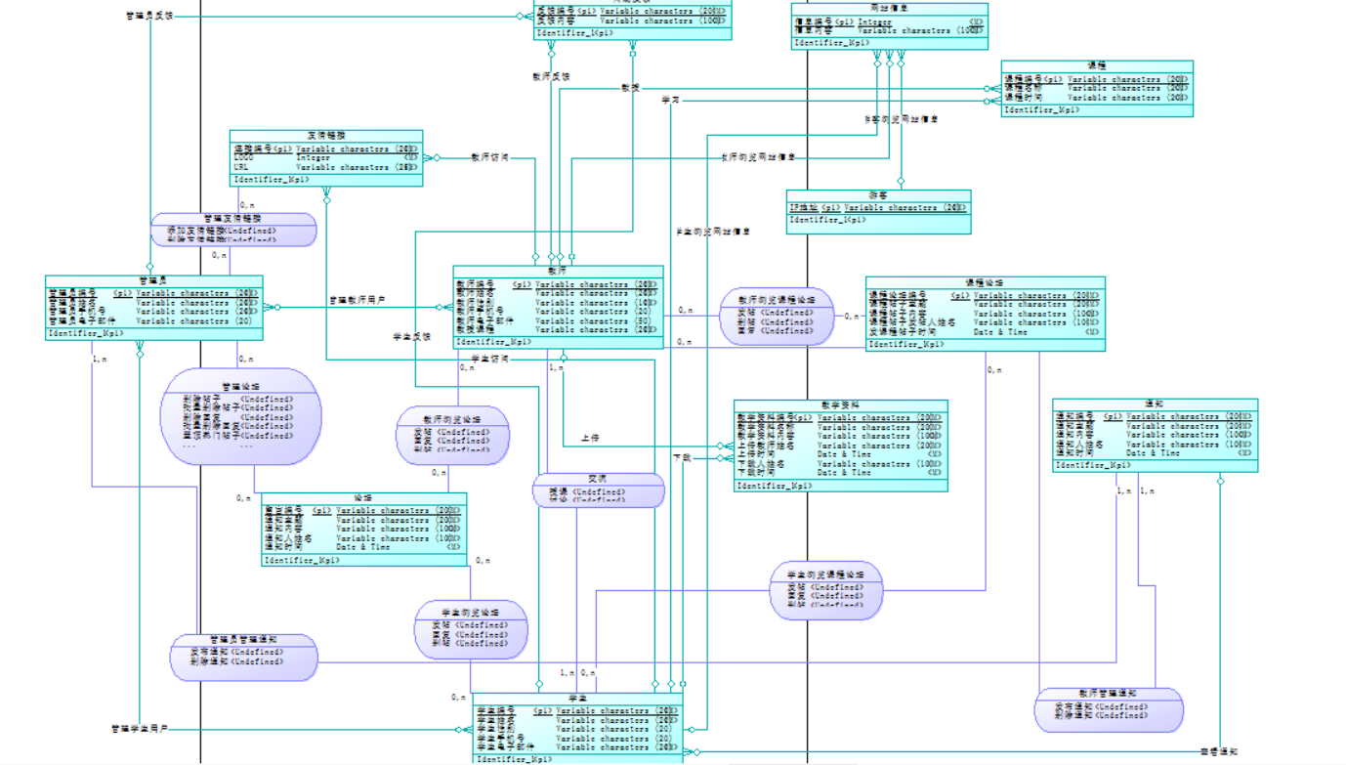
9
ER图

Slide 45

10
组员评价
绩效评定
温中磊：
陈金润：
简浩男：
职责要求 10
技术难度 8
工作的重要性 10
工作强度 10
实际完成情况：
所承担工作的完成速度7
所承担工作的完成质量7
工作沟通 10
文档提交的及时程度 9
文档的质量 8
工作态度 10 89
职责要求 10
技术难度 10
工作的重要性 10
工作强度 10
实际完成情况：
所承担工作的完成速度8
所承担工作的完成质量7
工作沟通 6
文档提交的及时程度 8
文档的质量 7
工作态度 7
83
职责要求 10
技术难度 8
工作的重要性 10
工作强度 10
实际完成情况：
所承担工作的完成速度7
所承担工作的完成质量8
工作沟通 10
文档提交的及时程度 9
文档的质量 9
工作态度 7
88

Slide 46
10
组员评价
绩效评定
吕政凯：
楼静靓：
职责要求 10
技术难度 8
工作的重要性 10
工作强度 10
实际完成情况：
所承担工作的完成速度9
所承担工作的完成质量8
工作沟通 10
文档提交的及时程度 9
文档的质量 8
工作态度 9 91
职责要求 10
技术难度 10
工作的重要性 10
工作强度 10
实际完成情况：
所承担工作的完成速度8
所承担工作的完成质量8
工作沟通 7
文档提交的及时程度 9
文档的质量 8
工作态度 9
89

Slide 47
11
参考资料
资料或文献名称 | 版本/日期 | 说明
《软件需求（第三版）》 | [美] Karl Wiegers Joy Beatty 著 清华大学出版社
《需求规格说明书》 | 国家标准GB/T8567-88
《软件项目管理》 | （英） Bob Hughes Mike Cotterell 著 机械工业出版社

Slide 48
感谢老师们精心培养
介绍完毕 请指正
Introduction is completed, please correct me.
报告人：G2小组
指导老师：杨枨老师

